Slide 1
第2章 物理层

Slide 2
本章导读
物理层是计算机网络OSI模型中最低的一层，它确保原始的数据可在各种物理媒体上传输。本章介绍了物理层的基本概念、数据通信的基础知识、物理层下面的传输媒体、信息利用技术以及物理层的设备。
通过对本章内容的学习，应做到：
了解：数据通信的基础知识。
熟悉：物理层的基本概念和信道复用技术。
掌握：物理层下面的传输媒体和物理层设备。

Slide 3
2.1物理层的基本概念
物理层考虑的是怎样才能在连接各种计算机的传输媒体上传输数据比特流，而不是指具体的传输媒体。
我们可以将物理层的主要任务描述为确定与传输媒体的接口有关的一些特性，即：
(1) 机械特性。指明接口所用接线器的形状和尺寸、引脚数目和排列、固定和锁定装
置等等。平时常见的各种规格的接插件都有严格的标准化的规定。
(2) 电气特性。指明在接口电缆的各条线上出现的电压的范围。
(3) 功能特性。指明某条线上出现的某一电平的电压表示何种意义。
(4) 过程特性。指明对于不同功能的各种可能事件的出现顺序。
Notes:
物理层不是指具体的传输媒体，而是考虑如何确保在各种传输媒体上传输数据比特流

Slide 4
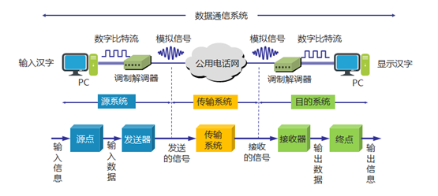
2.2 数据通信的基础知识
2.2.1 数据通信系统的模型
一个数据通信系统可划分为三大部分，即源系统(或发送端、发送方)、传输系统(或传输网络)和目的系统(或接收端、接收方)。
Notes:
信号
模拟信号：电话线和1G网络中传输的是模拟信号
数字信号：网线、wifi、2G-5G等传输的都是数字信号

Slide 5
2.2.1 数据通信系统的模型
源系统一般包括以下两个部分：
(1)源点：源点设备产生要传输的数据，例如，从主机的键盘输入汉字。源点又称为源站，或信源。
(2)发送器：通常源点生成的数字比特流要通过发送器编码后才能够在传输系统中进行传输。典型的发送器就是调制器。现在很多主机使用内置的调制解调器(包含调制器和解调器)，用户在主机外面看不见调制解调器。
目的系统一般也包括以下两个部分：
(1)接收器：接收传输系统传送过来的信号，并把它转换为能够被目的设备处理的信息。典型的接收器就是解调器，它把来自传输线路上的模拟信号进行解调，提取出在发送端置入的消息，还原出发送端产生的数字比特流。
(2)终点：终点设备从接收器获取传送来的数字比特流，然后把信息输出(例如，把汉字在主机屏幕上显示岀来)。终点又称为目的站或信宿。

Slide 6
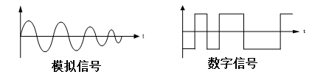
2.2.1 数据通信系统的模型
通信的目的是传送消息(message)。如话音、文字、图像等都是消息。数据(data)是运送消息的实体。信号(signal)则是数据的电气的或电磁的表现。
信号可分为模拟信号和数字信号。
(1) 模拟信号，或连续信号——代表消息的参数的取值是连续的。
(2)数字信号，或离散信号——代表消息的参数的取值是离散的。
Notes:
消息：要传输的信息，组成了一个特定的含义，比如一个学生的信息：姓名：刘备、年龄：26
数据：运送消息的实体，是个别的、零碎的、是一个具体的数值，不与某一项产生联系。比如：26
模拟信号保密性差
数字信号，我们主要指的是二值信号，只有0和1

Slide 7
2.2.2 有关信道的几个基本概念
从通信的双方信息交互的方式来看，可以有以下三种基本方式：
（1）单工通信。又称为单向通信，即只能有一个方向的通信。无线电广播或有线电广播以及电视广播就属于这种类型。
（2）半双工通信。又称为双向交替通信，即通信的双方都可以发送信息，但不能双方同时发送(当然也就不能同时接收)。这种通信方式是一方发送另一方接收，过一段时间后再反过来。
（3）全双工通信。又称为双向同时通信，即通信的双方可以同时发送和接收信息。
单向通信只需要一条信道，而双向交替通信或双向同时通信则都需要两条信道(每个方向各一条)。显然，双向同时通信的传输效率最高。
Notes:
信道：通常是指以传输媒质为基础的单向的信号通道，是通信系统的重要组成部分
半双工信道：对讲机
对于无线电波而言，它从发送端到接收端，其间并没有一个有形的连接，但是我们为了形象地描述发送端与接收端之间的工作，想象两者之间有一个看不见的道路衔接，即信道。
信道按照传输媒介可以分为有线信道与无线信道两类：
有线信道-明线、电缆、光纤等
无线信道-利用电磁波在自由空间传播来传输信号，如短波电离层反射信道、微波中继信道、卫星信道等
一条通信电路，往往包含一条发送信道和一条接收信道
注意：不要将信道和通信线路划等号，一根线路往往包含多个信道，比如一根电话线：既可以打电话又可以上网，上网的时候既可以上传数据又可以下载数据，使用的是不同的信道

Slide 8
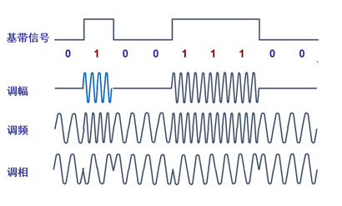
2.2.2 有关信道的几个基本概念
基本的带通调制方法有：
（1）调幅(AM),即载波的振幅随基带数字信号而变化。例如，0和1分别对应于无载波 或有载波输出。
（2）调频(FM),即载波的频率随基带数字信号而变化。例如，0和1分别对应于频率f1或频率f2。
（3）调相(PM),即载波的初始相位随基带数字信号而变化。例如，0和1分别对应相位0度或180度。
Notes:
基带信号：基带信号就是未经调制的原始电信号（可以是数字也可以是模拟信号），含有很多低频成分或直流成分，许多信道不能直接传输，因此需要进行调制
调制：
基带调制：对数字基带信号的波形进行变换，使它能与信道特性相适应，变换后的信号仍然是数字信号，也称为编码，常见的编码方式有：归零编码、不归零编码、曼彻斯特编码和差分曼彻斯特编码等
载波调制（又叫带通调制）：将基带信号的范围移到较高的频段，调制后的信号仅在一段频率范围内能通过信道，因此又叫带通调制）

Slide 9
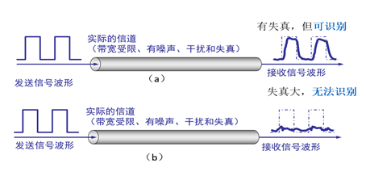
2.2.3 信道的极限容量
图（a)表示信号通过实际的信道后虽然有失真，但在接收端还可以识别出原来的码元。
图(b)就不同了，这时失真已很严重时，在接收端无法识别码元是1 还是0。码元传输的速率越高，或信号传输的距离越远，或噪声干扰越大，或传输媒体质量越差，在接收端的波形的失真就越严重。
Notes:
码元：代表不同离散数值的基本波形称为码元，是承载信息量的基本单位
信号的传输质量：码元的传输速率、传输的距离、噪声的干扰

Slide 10
2.2.3 信道的极限容量
香农公式指出： 信道的极限信息传输速率C是
C=Wlog₂(1+S/N)(b/s)
式中，W为信道的带宽(以Hz为单位)；
S为信道内所传信号的平均功率；
N为信道内部的高斯噪声功率。
Notes:
信噪比（S/N）：信号的平均功率和噪声的平均功率的比值，常用分贝来作为度量单位
香农公式告诉我们信噪比越大，信号的传输距离越远。只要信息的传输速率低于信道的极限传输速率，就一定可以找到某种方法实现无差错的传输

Slide 11
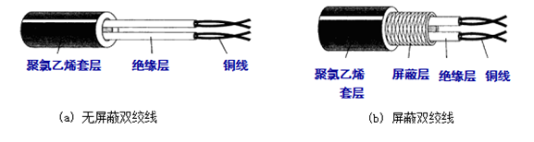
2.3 物理层下面的传输媒体
2.3.1 导向传输媒体
双绞线是最古老但又是最常用的传输媒体。把两根互相绝缘的铜导线并排放在一起，然后用规则的方法绞合起来就构成了双绞线。绞合可减少对相邻导线的电磁干扰。为了提高双绞线的抗电磁干扰的能力，可以在双绞线的外面再加上一层用金属丝编织成的屏蔽层。

Slide 12
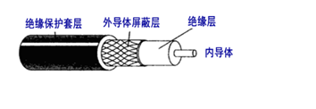
2.3.1 导向传输媒体
同轴电缆由内导体铜质芯线（单股实心线或多股绞合线）、绝缘层、网状编织的外导体屏蔽层（也可以是单股的）以及保护塑料外层所组成。由于外导体屏蔽层的作用，同轴电缆具有很好的抗干扰特性，被广泛用于传输较高速率的数据。同轴电缆的抗干扰性能比双绞线强。
Notes:
同轴电缆有更厚实的保护层

Slide 13
2.3.1 导向传输媒体
光纤是光纤通信的传输媒体。在发送端有光源，可以釆用发光二极管或半导体激光器，它们在电脉冲的作用下能产生出光脉冲。
实际上，只要从纤芯中射到纤芯表面的光线的入射角大于某一个临界角度，就可产生全反射。因此，可以存在许多条不同角度入射的光线在一条光纤中传输。这种光纤就称为多模光纤。光脉冲在多模光纤中传输时会逐渐展宽，造成失真。因此多模光纤只适合于近距离传输。
光纤的直径减小到只有一个光的波长，则光纤就像一根波导那样，它可使光线一直向前传播，而不会产生多次反射。这样的光纤就称为单模光纤。单模光纤常用于远距离和传输速率相对较高的城域网。
Notes:
它的传输速度最快，抗干扰性能最好
有的资料上说光纤中光信号的传播速度是2.0*10（8次方）m/s。铜线中的电信号传播速度大约为2.3*10（8次方）m/s。
但是光纤的带宽远远大于铜线，因此光纤的信号传输速率最快

Slide 14
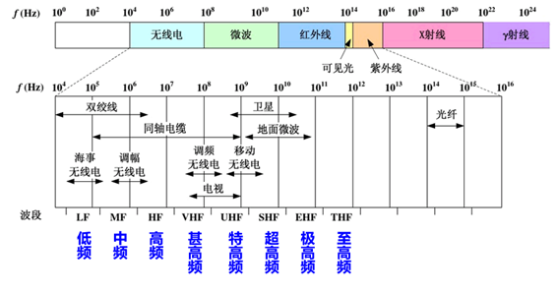
2.3.2 非导向传输媒体

Slide 15
2.3.2 非导向传输媒体
1.短波通信
短波通信（即高频通信）是波长在100米～10米之间，频率范围3兆赫～30兆赫的一种无线电通信技术。
短波通信主要是靠电离层的反射。短波通信发射电波要经电离层的反射才能到达接收设备，通信距离较远，是远程通信的主要手段。电离层反射产生多径效应，同一个信号经过不同的反射路径到达同一个接收点，但各反射路径的衰减和时延都不相同，使得最后得到的合成信号失真很大。
Notes:
穿透能力强，能够穿过山脉、海洋等障碍物，广泛应用于航海、航空、无线电报等领域

Slide 16
2.3.2 非导向传输媒体
2.微波通信
微波通信是波长在1米~10厘米之间，频率范围300MHz~300GHz（主要使用2～40GHz的频率范围）的一种无线电通信技术。
微波在空间主要是直线传播。由于微波会穿透电离层而进入宇宙空间，因此它不像短波那样可以经电离层反射传播到地面上很远的地方。传统的微波通信主要有两种主要的方式：即地面微波接力通信和卫星通信。
Notes:
移动通信、卫星通信等就是微波通信

Slide 17
2.3.2 非导向传输媒体
3.红外通信
红外通信，顾名思义，就是通过红外线传输数据。
4.激光通信
激光通信是一种利用激光传输信息的通信方式。激光是一种新型光源，具有亮度高、方向性强、单色性好、相干性强等特征。
Notes:
红外通信：遥控器

Slide 18
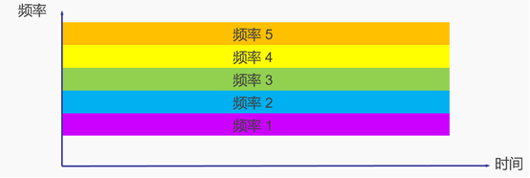
2.4 信道复用技术
2.4.1 频分复用
频分复用（FDM，Frequency Division Multiplexing）就是将用于传输信道的总带宽划分成若干个子频带（或称子信道），每一个子信道传输1路信号。
Notes:
复用：将若干个彼此独立的信号，合并成一个可在同一信道上传输的复合信号，极大的提高了传输的效率，但是会增加一定的成本
频分复用：将信道的总带宽划分为若干个子信道，每个子信道传输一路信号
电路交换采用的是频分复用和时分复用

Slide 19
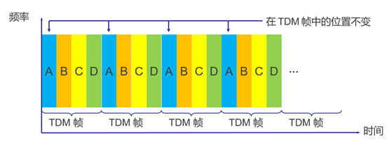
2.4.2 时分复用
时分复用(TDM，Time Division Multiplexing,)是采用同一物理连接的不同时段来传输不同的信号，也能达到多路传输的目的。
Notes:
时分复用：将时间分成若干个时隙，每个时隙对应一个信道，如果该信道被某特定用户固定使用，不管有没有信息传送，该信道都不能被其它用户使用。从而造成资源浪费，电路交换采用的是频分复用或时分复用

Slide 20
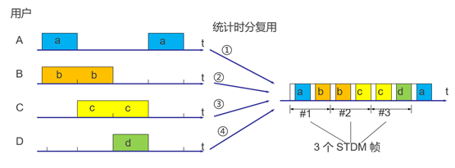
2.4.2 时分复用
统计时分复用（Statistical Time Division Multiplexing）是一种根据用户实际需要动态分配线路资源的时分复用方法。只有当用户有数据要传输时才给他分配线路资源，当用户暂停发送数据时，不给他分配线路资源，线路的传输能力可以被其他用户使用。
Notes:
报文交换和分组交换采用的是统计时分复用
统计时分复用：统计时分复用则是根据用户实际需要动态分配线路资源的时分复用方法，用于有数据才分配线路资源，没有数据则不分配

Slide 21
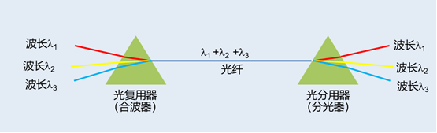
2.4.3 波分复用
波分复用(WDM，Wavelength Division Multiplexing)是将两种或多种不同波长的光载波信号（携带各种信息）在发送端经复用器(亦称合波器，Multiplexer)汇合在一起，并耦合到光线路的同一根光纤中进行传输的技术；在接收端，经解复用器将各种波长的光载波分离，然后由光接收机作进一步处理以恢复原信号。这种在同一根光纤中同时传输两个或众多不同波长光信号的技术，称为波分复用。
Notes:
和频分复用类似

Slide 22

2.4.4 码分复用
码分复用（CDM，Code Division Multiplexing）是另一种共享信道的方法。码分复用是靠不同的编码来区分各路原始信号的一种复用方式，主要和各种多址技术结合产生了各种接入技术，包括无线和有线接入。
CDM系统的一个重要特点就是这种体制给每一个站分配的码片序列不仅必须各不相 同，并且还必须互相正交(orthogonal)。在实用的系统中是使用伪随机码序列。
令向量 S 表示站S的码片向量，令 T 表示其他任何站的码片向量。 两个不同站的码片序列正交，就是向量 S 和T 的规格化内积(inner product)都是0。
Notes:
码分复用：
用户可以在相同的时间使用同样的频率来进行通信，他是靠不同的编码来区分各路原始信号
每个用户都有一个唯一的码片序列（将一个比特时间划分为m个短的时间间隔，可以理解为将一个bit用一个mbit的码片序列来表示，每个站的码片序列都不相同，发送1时,站点发送它的码片序列; 发送0时,站点发送该码片序列的反码）
将不同站的信号叠加后发送，接收方在依靠自己的码片序列，来识别
不同站点的码片不仅互不相同，还必须正交，即两个站之间的码片格式化内积为0

Slide 23
2.5 物理层的设备
2.5.1 中继器
中继器（RP，repeater）是工作在物理层上的连接设备。主要功能是通过对数据信号的重新发送或者转发，来扩大网络传输的距离。中继器对在线路上的信号具有放大再生的功能，用于扩展局域网网段的长度（仅用于连接相同的局域网网段）。
中继器主要功能是将信号整形并放大再转发出去，以消除信号由于经过一长段电缆，因噪声或其他原因而造成的失真和衰减，使信号的波形和强度达到所需要的要求，来扩大网络传输的距离。其原理是信号再生（而不是简单地将衰减的信号放大）。中继器有两个端口，将一个端口输入的数据从另一个端口发送出去，它仅作用于信号的电气部分，而不管数据中是否有错误数据或不适于网段的数据。

Slide 24
2.5.1 中继器
从理论上来将，中继器的使用数目是无限的，网络因而也可以无限延长。但事实上这是不可能的，因为网络标准中都对信号的延迟范围作了具体的规定，中继器只能在此规定范围内进行有效的工作，否则会引起网络故障。由于传输线路噪声的影响，承载信息的数字信号或模拟信号只能传输有限的距离，中继器的功能是对接收信号进行再生和发送，从而增加信号传输的距离。它连接同一个网络的两个或多个网段。如以太网常常利用中继器扩展总线的电缆长度，标准细缆以太网的每段长度最大185米，最多可有5段，因此增加中继器后，最大网络电缆长度则可提高到925米。

Slide 25
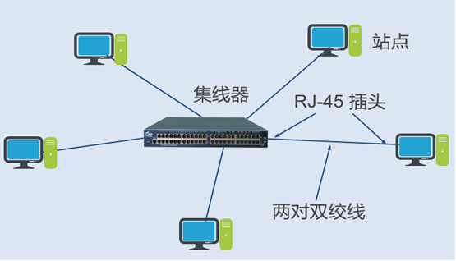
2.5.2 集线器
传统以太网最初是使用粗同轴电缆，后来演进到使用比较便宜的细同轴电缆，最后发展为使用更便宜和更灵活的双绞线。这种以太网采用星形拓扑，在星形的中心则增加了一种可靠性非常高的设备，叫做集线器。

Slide 26
2.3.2 集线器
集线器也叫Hub，Hub是中心的意思，集线器的主要功能是对接收到的信号进行再生整形放大，以扩大网络的传输距离，同时把所有节点集中在以它为中心的节点上。集线器实质上是一个多端口的中继器，也工作在物理层。在Hub 工作时，当一个端口接收到数据信号后，由于信号在从端口到Hub 的传输过程中已经有了衰减，所以Hub 便将该信号进行整形放大，使之再生（恢复）到发送时的状态，紧接着转发到其他所有（除输入端口以外）处于工作状态的端口上。

Slide 27
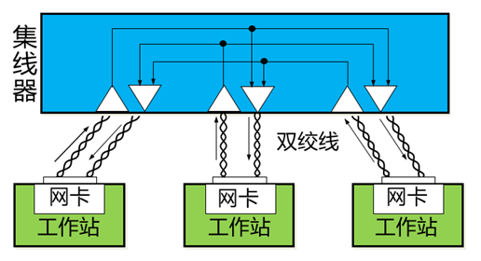
2.5.2 集线器
集线器不用电缆而使用无屏蔽双绞线。每个站需要用两对双绞线，分别用于发送和接收。

Slide 28
2.5.2 集线器
集线器使用了大规模集成电路芯片，因此这样的硬件设备的可靠性已大大提高了。集线器每个接口简单的收发比特，收到1就转发1，收到0就转发0，不进行碰撞检测。如果同时有两个或多个端口输入，则输出时会发生冲突，致使这些数据都成为无效的。
集线器（hub）属于纯硬件网络底层设备，基本上不具有类似于交换机的“智能记忆”能力和“学习”能力。它也不具备交换机所具有的MAC地址表，所以它发送数据时都是没有针对性的，而是采用广播方式发送。也就是说当它要向某节点发送数据时，不是直接把数据发送到目的节点，而是把数据包发送到与集线器相连的所有节点。

Slide 29
2.5.2 集线器
由Hub 组成的网络是共享式网络，在逻辑上仍然是一个总线网。Hub 每个端口连接的网络部分是同一个网络的不同网段。同时 Hub 也只能够在半双工下工作，网络的吞吐率因而受到限制。

